Slide 1

動物參觀紀錄
資料蒐集：阿珉

Slide 2

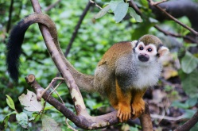
松鼠猴
叫聲變化最多的靈長類動物之一
眼睛大，雙眼距離近，耳大，拇指較短
雜食性

Slide 3
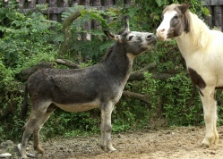
家驢
日行性動物
驢的蹄又長又窄
是非常重要的駝獸

Slide 4
資料來源
松鼠猴http://newweb.zoo.gov.tw/Pager/Show/ZooData_Index_Show.aspx?Animal_ID=27
家驢http://newweb.zoo.gov.tw/Pager/Show/ZooData_Index_Show.aspx?Animal_ID=34

